Slide 1
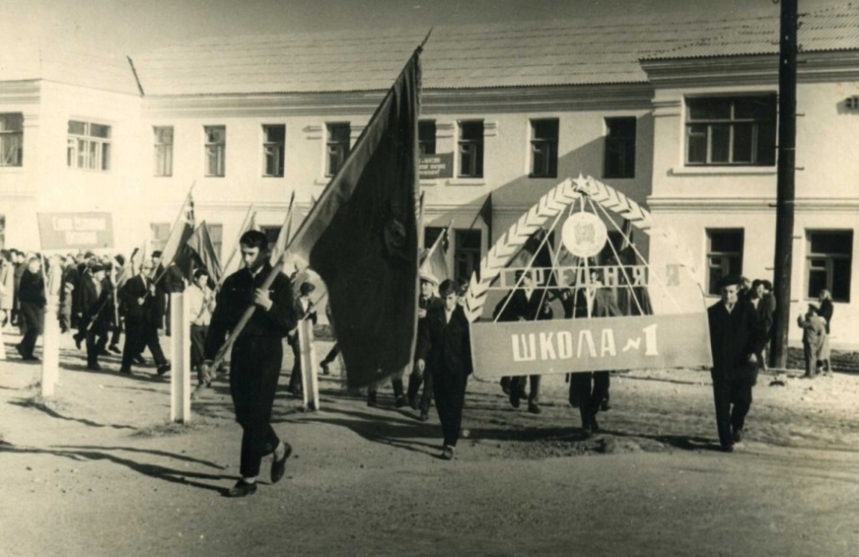
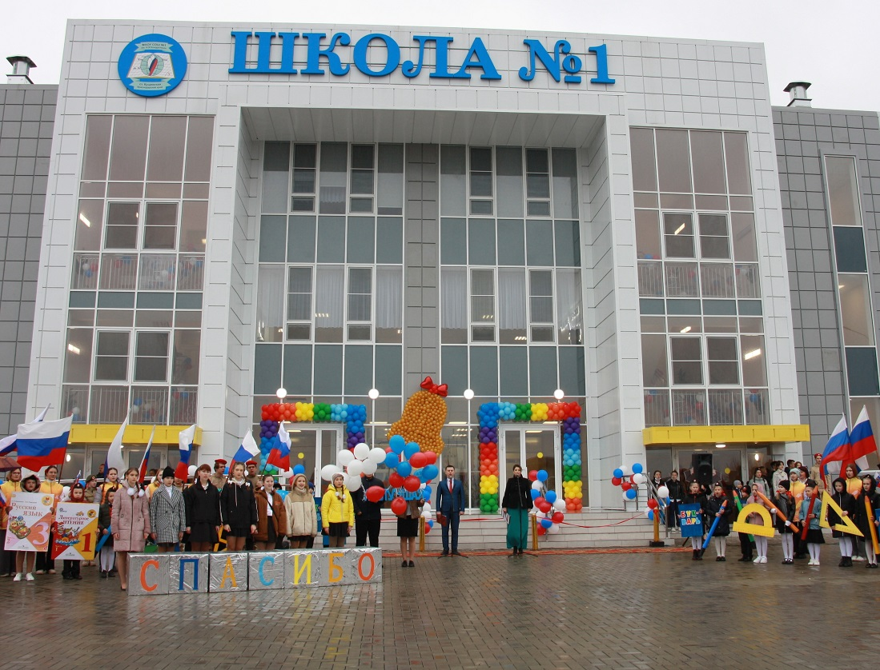
ПОЧТИ ВЕКОВАЯ ИСТОРИЯ ШКОЛЫ №1 СТАНИЦЫ КУЩЕВСКОЙ

Slide 2
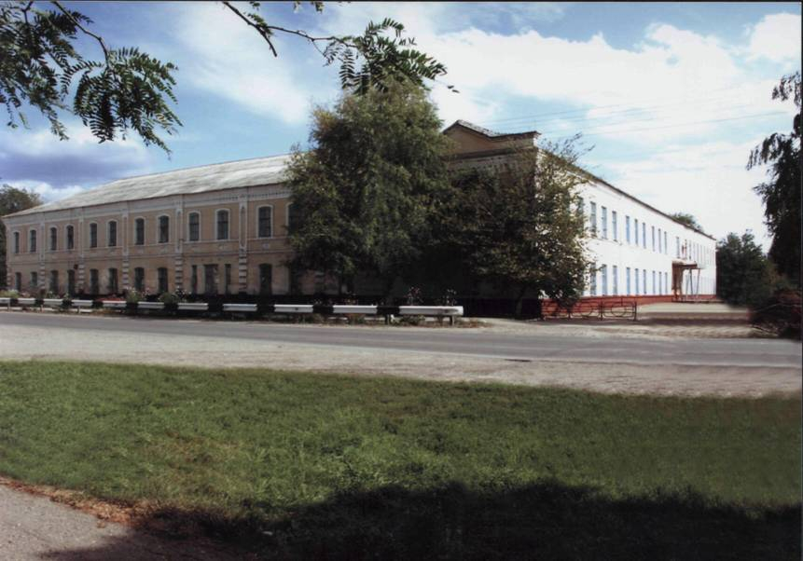
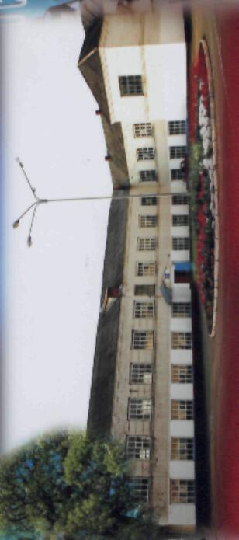
Старая школа по улице Красной –
объект, представляющий историческую ценность. Год рождения здания - начало 1900-х годов. Здание причастно к большим историческим событиям нашей Родины. Во время Великой Отечественной войны здесь располагался эвакуационный госпиталь. Историческое здание ждёт оценку. После оценки будет принято решение о его судьбе.

Slide 3
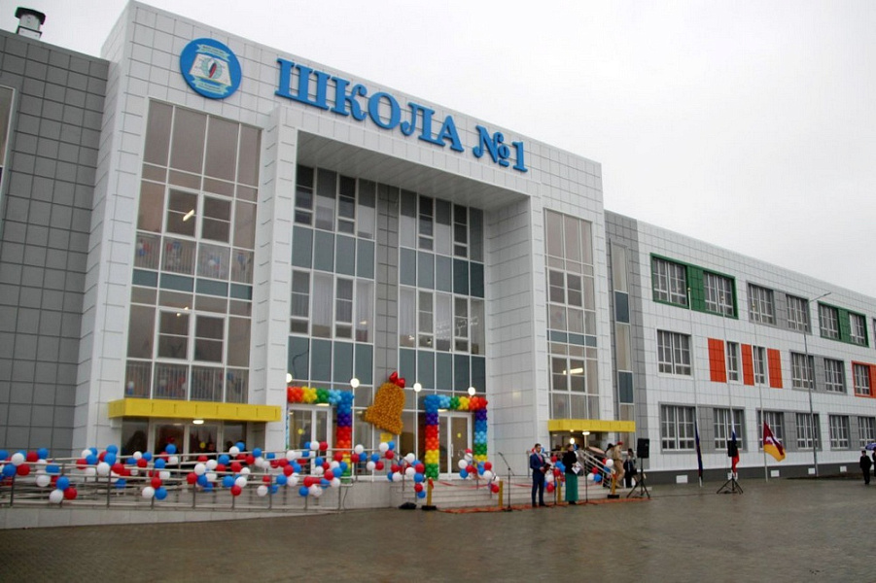
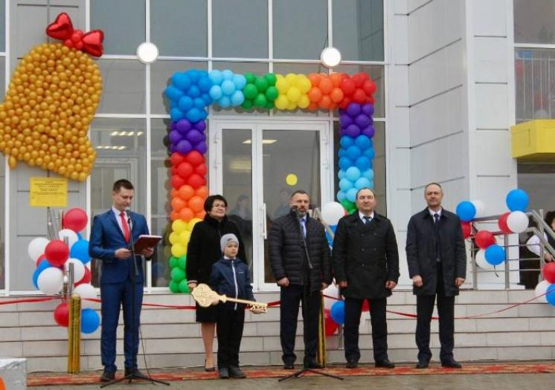
27 марта 2023 года состоялась церемония открытия нового здания школы №1 им. Н.И. Кондратенко, рассчитанного на 550 детей.

Slide 4
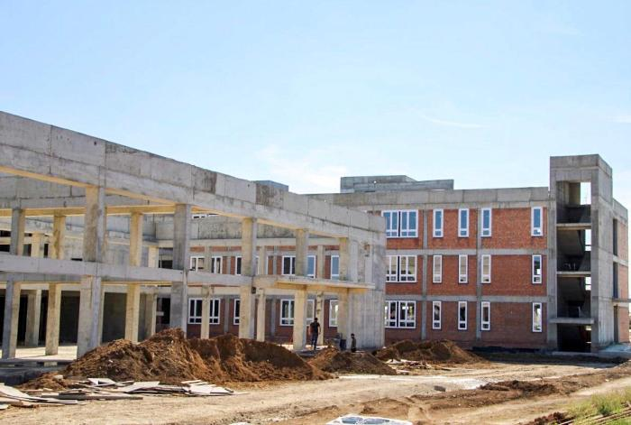
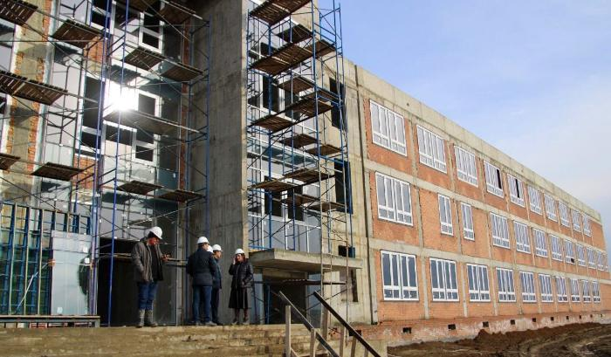
Строительство школы было начато в 2020 году по поручению и при поддержке губернатора Краснодарского края В.И. Кондратьева. Современное трехэтажное здание расположено на участке площадью 3,3 га.

Slide 5
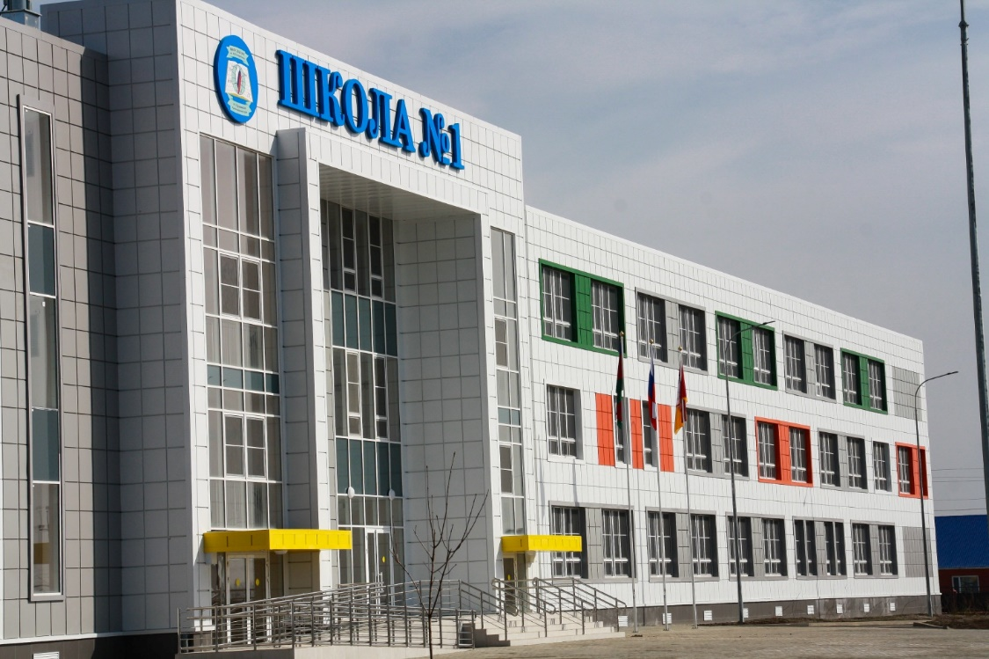
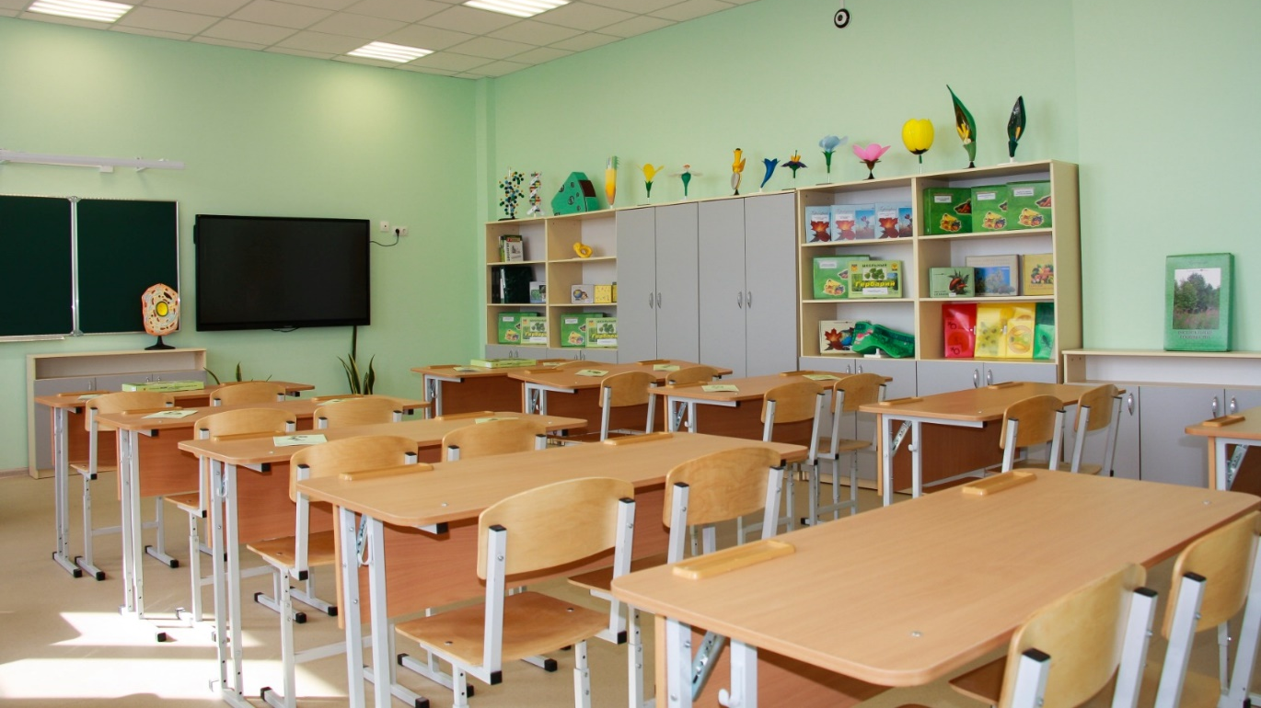
Школа построена по государственной программе Краснодарского края «Развитие общественной инфраструктуры».

Slide 6
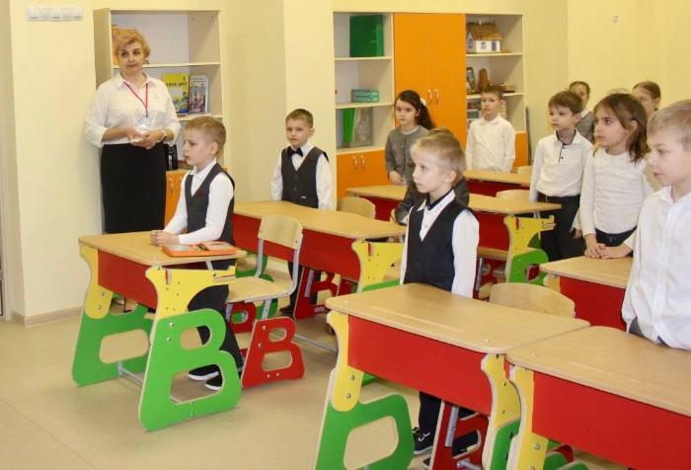
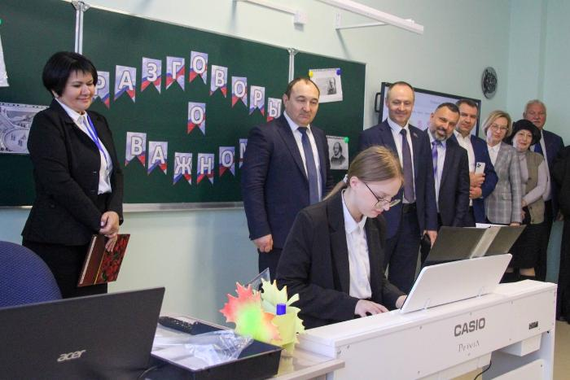
Новую учебную четверть ученики школы встретили в новой современной школе, оборудованной по последним образовательным стандартам и современным технологиям, в ней созданы все условия для учебы, спорта и творчества.

Slide 7
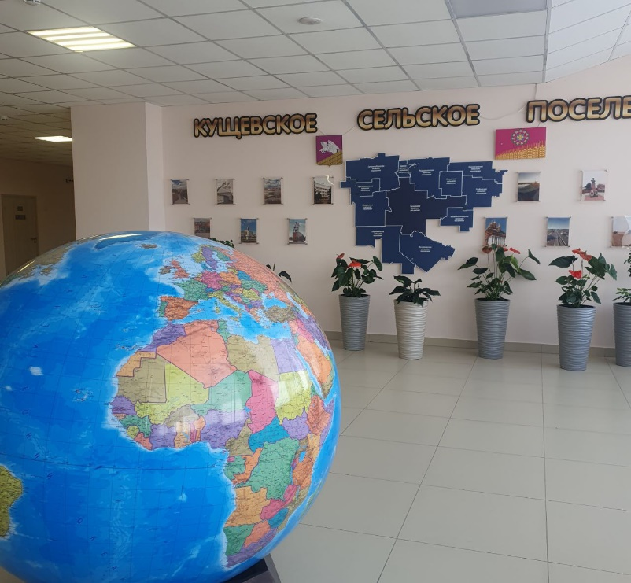
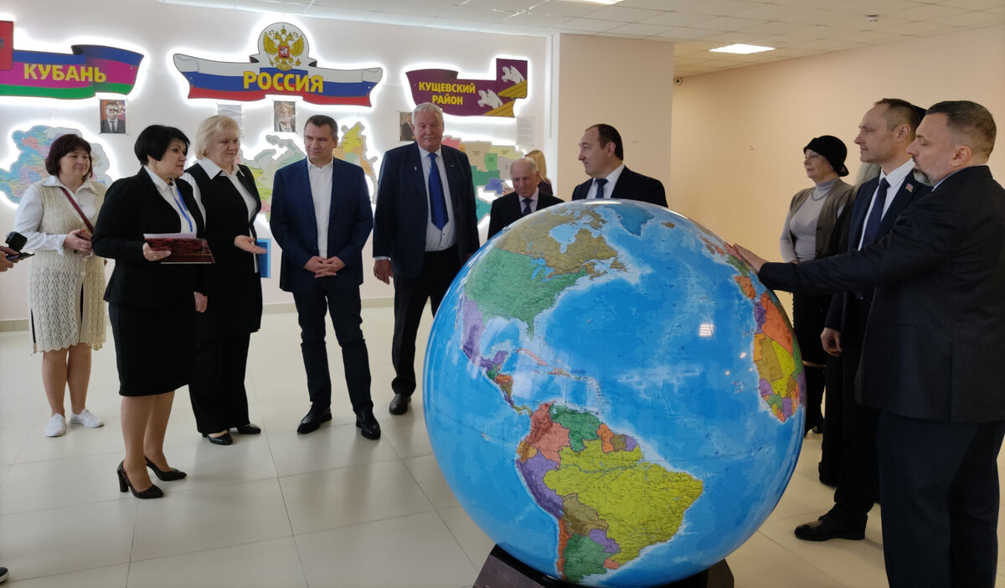
В одной из рекреаций установлен огромный глобус. Он крутится, как и положено Земле. Глобус подарен школе депутатом МО Кущевский район В.В. Девтеревым.

Slide 8
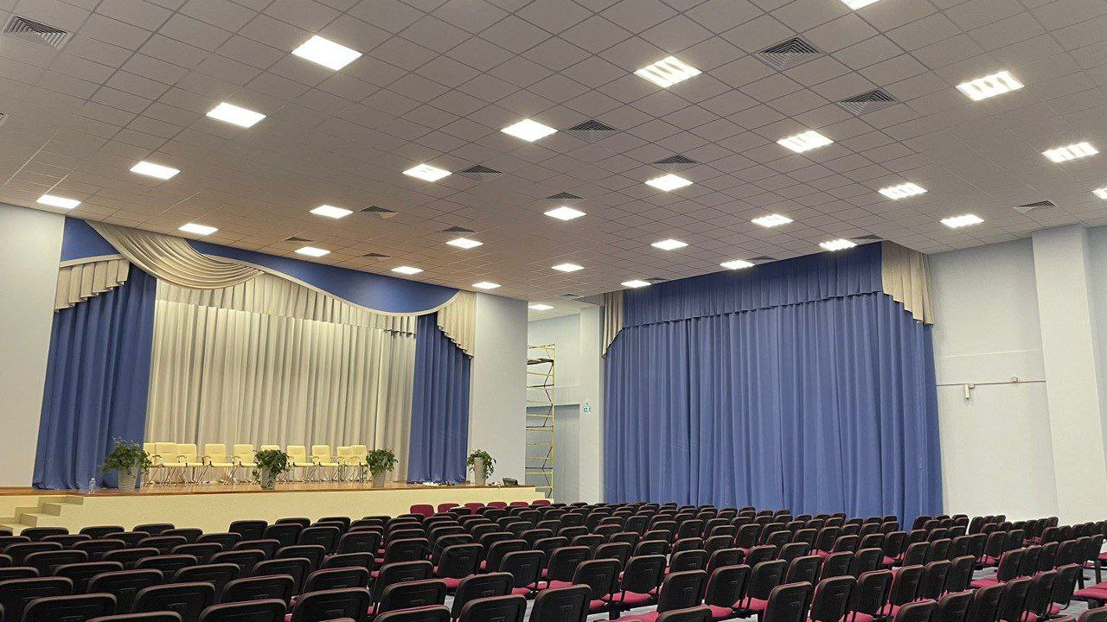
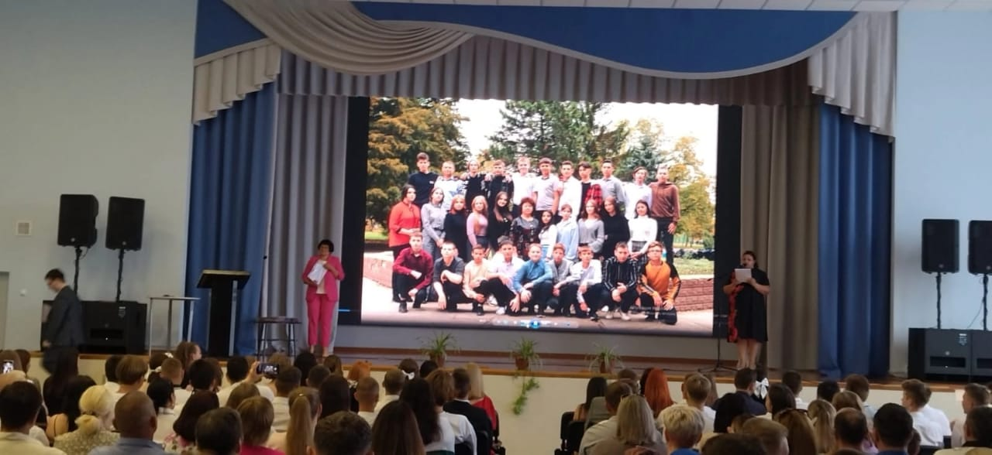
Актовый зал школы рассчитан на 300 мест. Светлый, просторный, с замечательной акустикой и современным интерактивным экраном. В школе создан театральный кружок, где дети могут реализовать свои творческие способности.

Slide 9
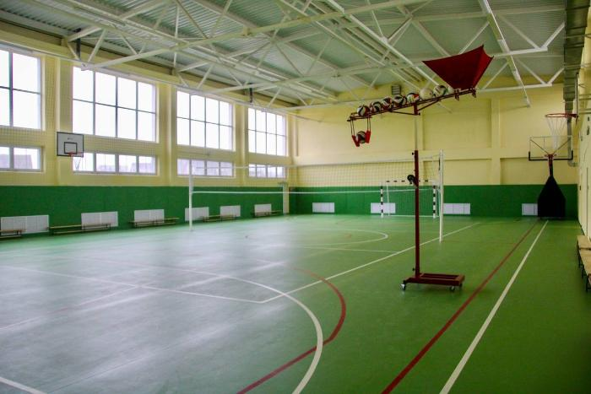
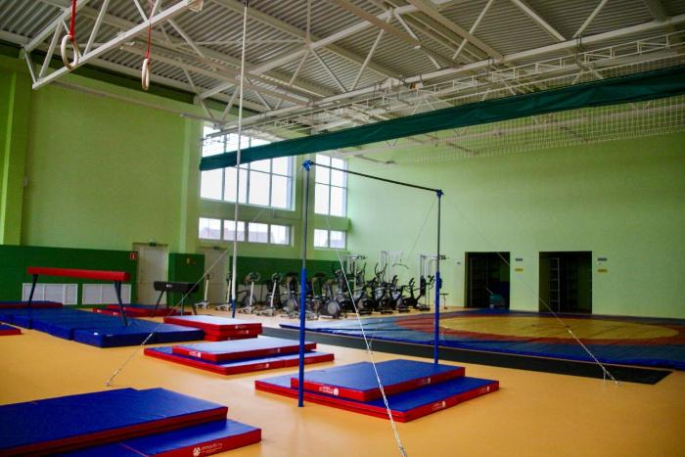
Для спортивно-оздоровительных занятий учеников оборудованы спортивный и тренажерный залы, на территории школы расположены стадион, многофункциональные спортивные площадки, беговые дорожки, а также игровой комплекс для начальной школы.

Slide 10
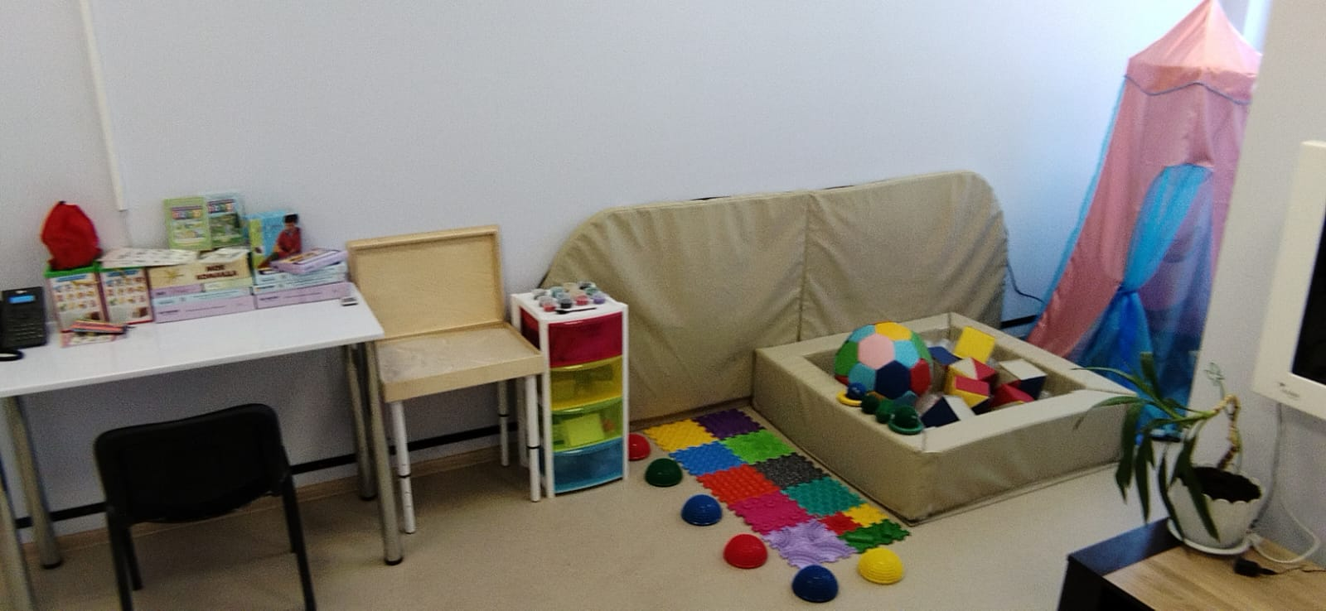
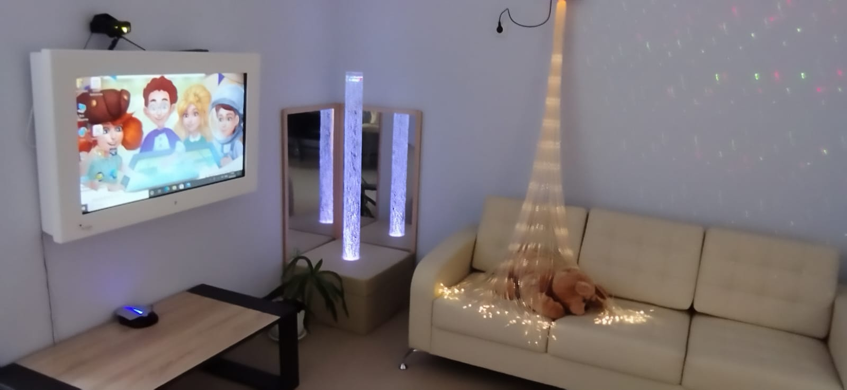
В школе потрясающий кабинет психологической разгрузки с массажным креслом, уютной детской палаткой и ещё десятком чудес, которые помогут ребёнку стать спокойнее, легче усваивать знания.

Slide 11
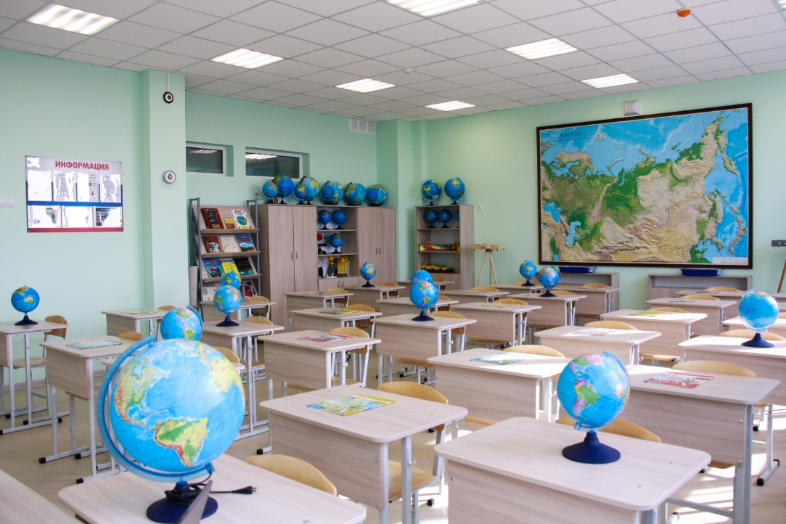
Учебные кабинеты в школе для старшеклассников оформлены в сдержанных тонах и с максимально насыщенной учебной тематикой.

Slide 12
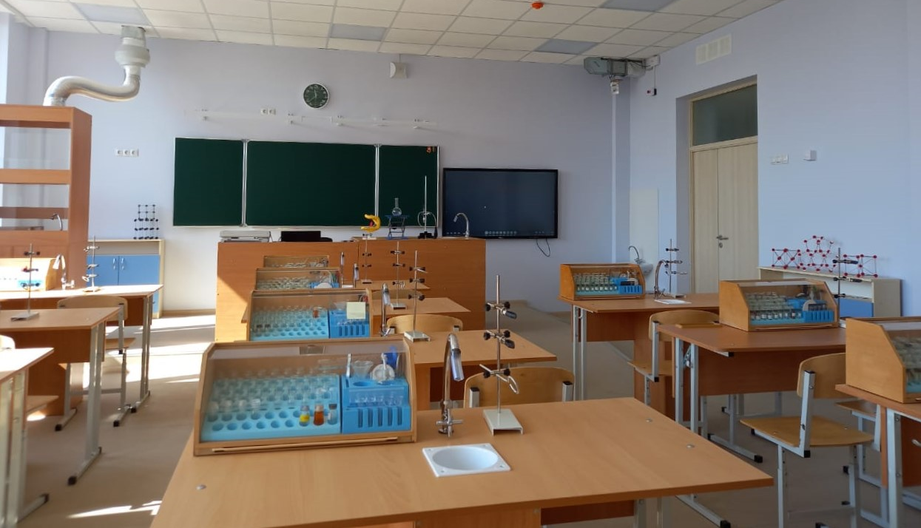
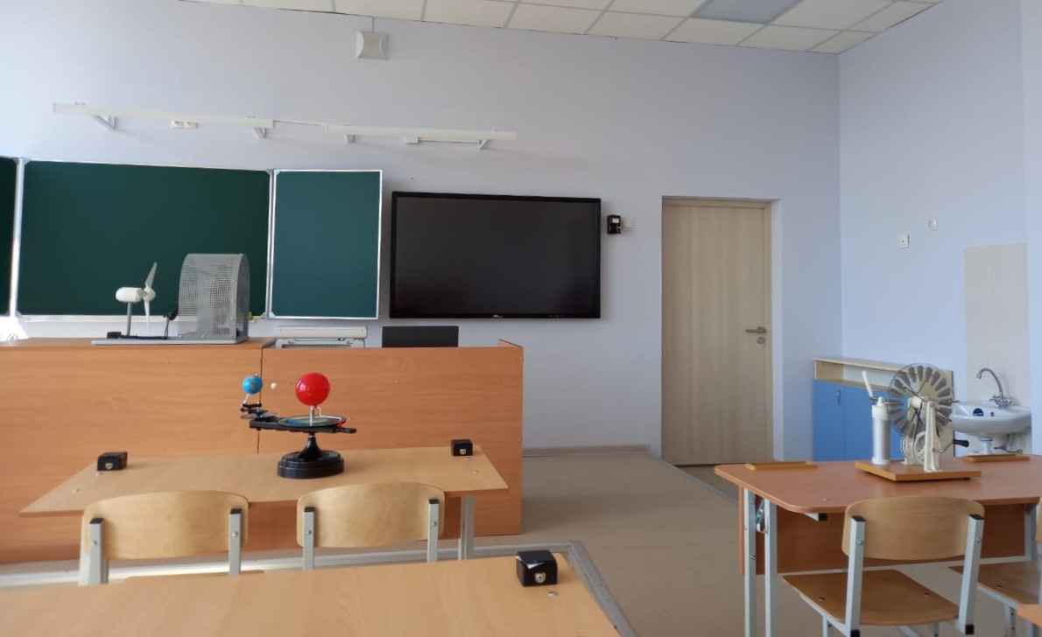
Уроки химии и физики в современной школе сопровождаются проведением лабораторных работ и экспериментов с использованием различного оборудования. Кабинеты имеют лаборантские комнаты.

Slide 13
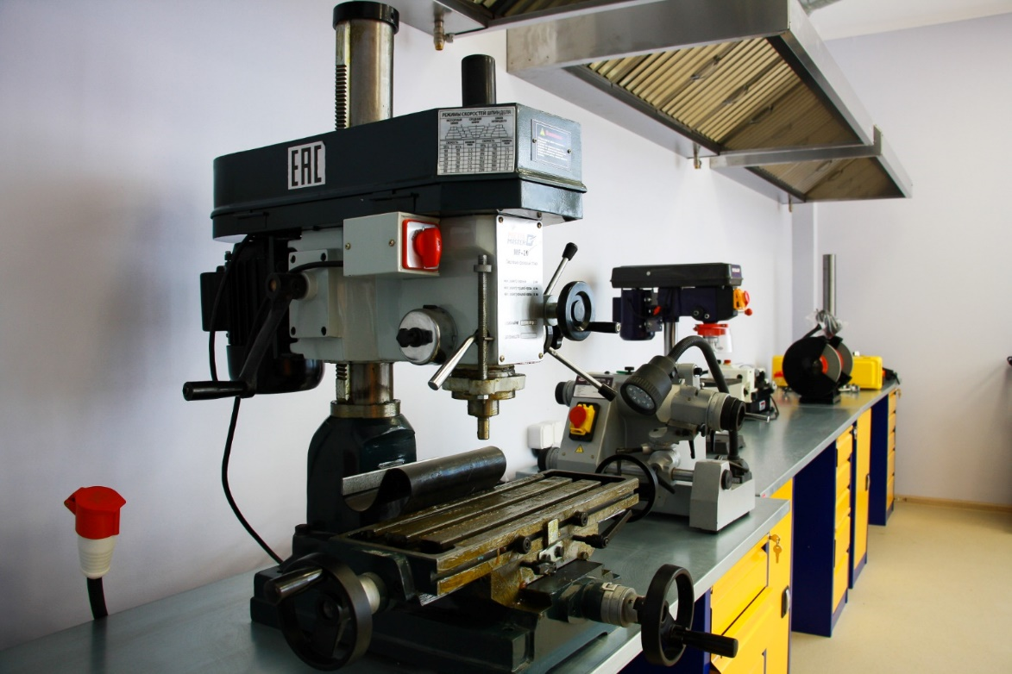
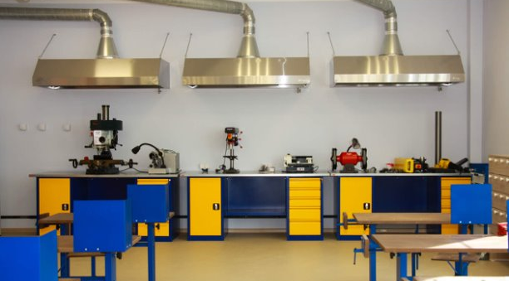
Кабинеты технологии для мальчиков оборудованы современными станками по обработке дерева и металла. Такое оборудование позволяет производить практические работы непосредственно во время уроков.

Slide 14
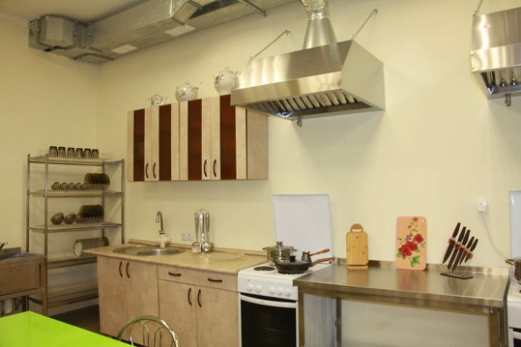
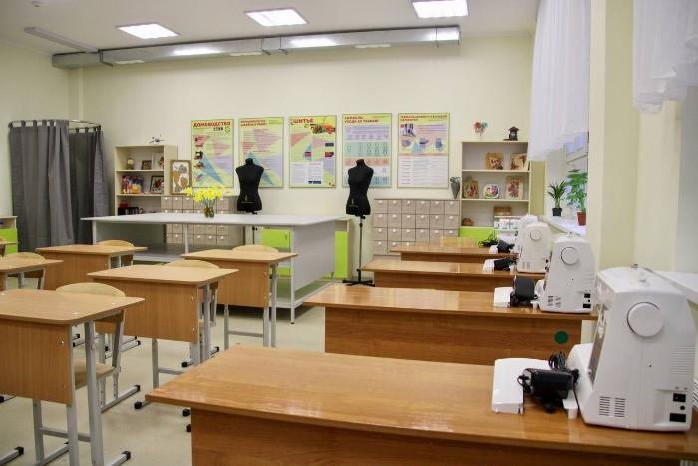
Для девочек предусмотрены два кабинета – один оборудован швейными машинками фирмы «Зингер», гладильными досками, утюгами, манекенами и примерочной с зеркалом. Другой оснащен кухонными приборами.

Slide 15
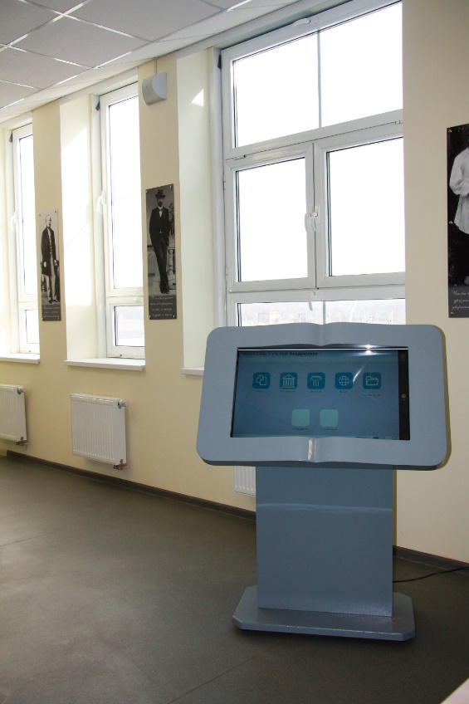
Школьная библиотека располагает читальным залом, медиатекой, фондом учебников и абонементом. Для поддержания многофункциональности читальный зал оборудуется трансформируемой мебелью, а само пространство делится на несколько специальных зон.

Slide 16
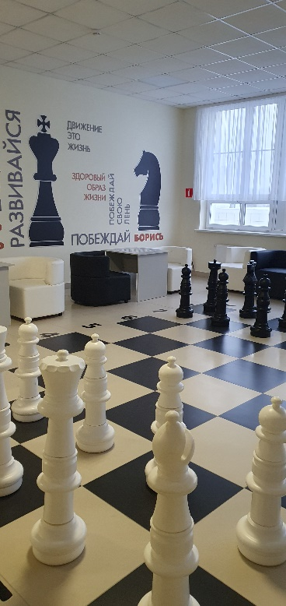
В школе созданы тематические рекреации для отдыха школьников. Многофункциональные зоны отдыха способствуют воспитательному и образовательному процессам. Одна из самых любимых рекреаций – шахматная зона. Здесь проходит кружок любителей шахмат.

Slide 17
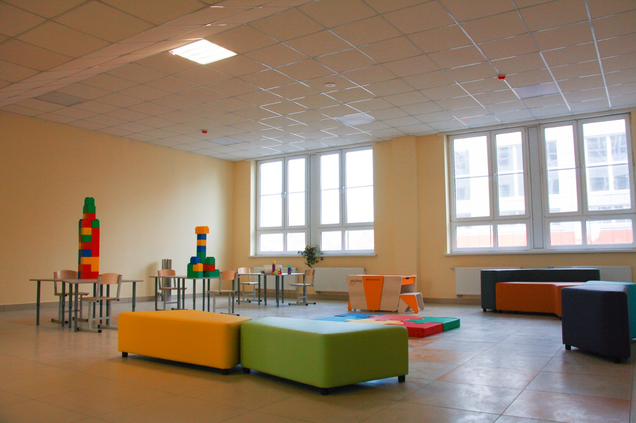
Тематические рекреации
в начальной школе –
идеальное место отдыха для
младших школьников.

Slide 18
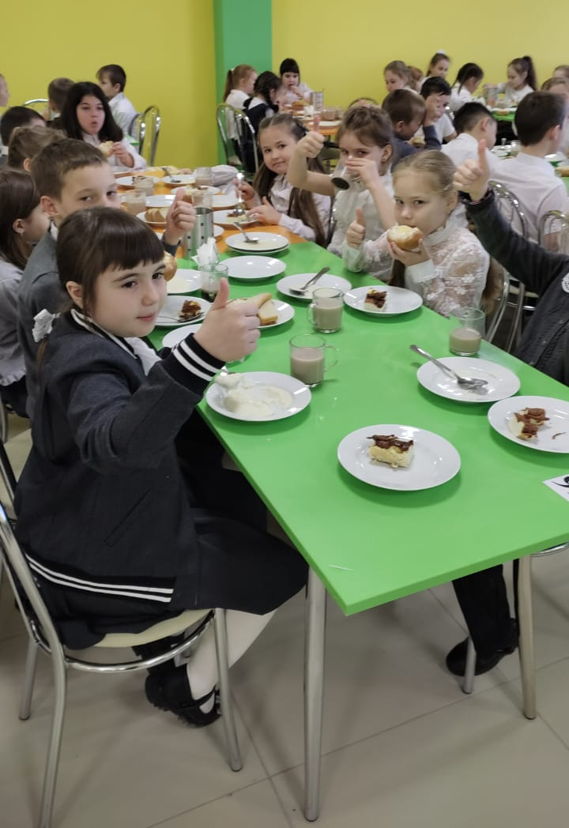
Просторная, светлая столовая ждет учащихся на переменах, что бы предоставить питательные, вкусные блюда, приготовленные на современном оборудовании.

Slide 19
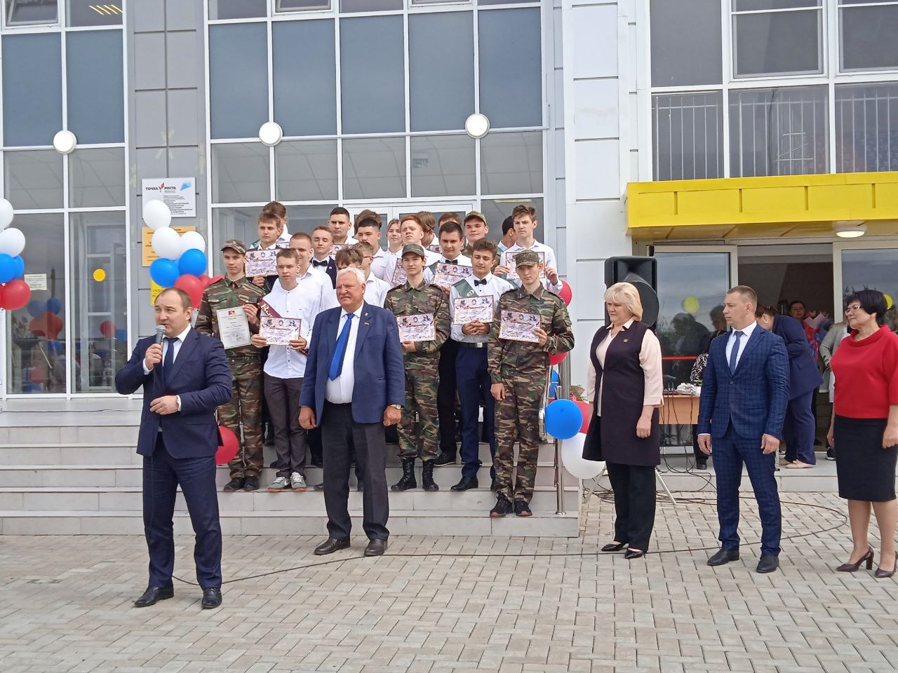
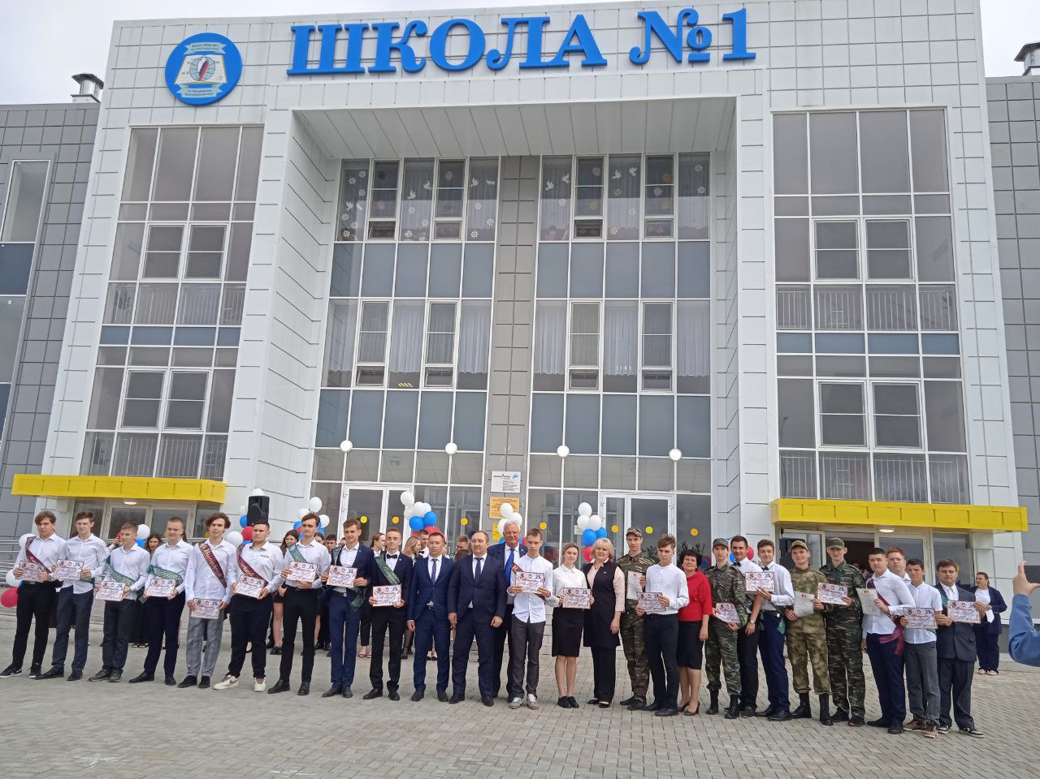
Впервые в новой школе прозвенел последний звонок для выпускников 2023.

